Slide 1


Apresentação da Disciplina: Gerência de Projetos
Prof.: Mauro Dias de Carvalho
e-mail: prof.maurodcarvalho@gmail.com

Slide 2

Agenda
  O que é gerência de projetos ?
  Habilidades de um Gerente de Projetos
  Formato das avaliações

Slide 3
Mini-Currículo
Formado em Processamento de Dados pela Faculdade Nuno Lisboa;
MBA em Gestão Avançado de Projetos da FGV;
Certificado PMP pelo PMI;
Especialista em Gerenciamento de Projeto Sr. prestando serviço a Petrobras;
Coordenador Acadêmico e professor do MBA em Gerenciamento de Projetos com Ênfase em Petróleo e Gás da Faculdade Salesiana de Macaé;
Professor convidado da Universidade Veiga de Almeida ministrando aulas no MBA em Shipping;

Slide 4
  O que é gerência de projetos ?

Slide 5

O PMI®

Slide 6

O PMI®
  O PMI® (Project Management Institute) é uma instituição sem fins lucrativos, dedicada ao progresso da atividade de Gestão de Projetos.
  Foi criada em 1969 e conta hoje com cerca de 500.000 membros, em 180 países com aproximadamente 250 capítulos (Chapters) e 30 Comunidades de Práticas (Community of Practice).
  O principal objetivo do PMI® tem sido a definição e a
  divulgação das melhores práticas em Gestão de Projetos.

Slide 7
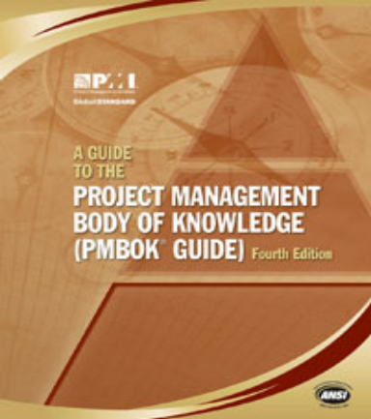
PMBoK®
  É um guia onde se descreve o somatória de conhecimentos e as melhores práticas na área de gerência de projetos;
  Todo o conhecimento reunido neste guia é comprovado e não se restringe somente a práticas tradicionais, mas também às
  inovadoras e avançadas. Ele é um material genérico que serve para todas as áreas de conhecimento, ou seja, tanto para construção de edifício ou processo de fabricação industrial como para a produção de software;
  Um outro objetivo do PMBOK® é a padronização de termos utilizados em gerência de projetos.

Slide 8

Certificações Profissionais do PMI®
  CAPM® - Certified Associate in Project Management
  PMI-RMP® - Risk Management Professional
  PMI-SP® - Scheduling Professional
  PgMP® - Program Management Professional
  PMP® - Project Management Professional

Slide 9
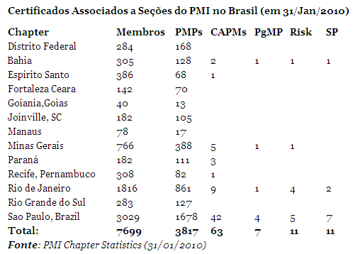
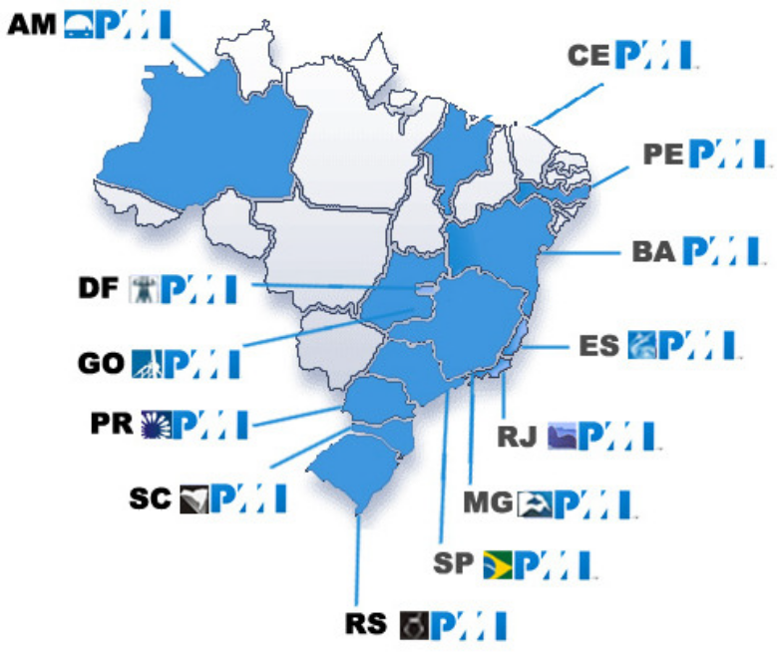
O PMI® no Brasil

Slide 10
Conceitos de Projeto, Programa e Portifólio

Slide 11

Definição de Projeto
  Um Projeto é um esforço temporário empreendido para criar um
  produto, serviço ou resultado exclusivo” [PMBOK®]
  Um projeto é temporário pois é finito, isto é, tem início e término bem definidos.
  O término de um projeto é alcançado quando os objetivos tiverem sido atingidos ou quando se concluir que esses objetivos não serão ou não poderão ser atingidos, e o projeto for encerrado, ou quando o mesmo não for mais necessário.
  O fato do projeto ser temporário não significa que o produto ou serviço dele resultante também o seja, pelo contrário, muitos deles são concebidos para ter uma vida longa.
  A temporariedade se aplica também a outros
  aspectos relacionados ao projeto já que a
  equipe de projeto raramente “sobrevive”
  ao fim do projeto.

Slide 12
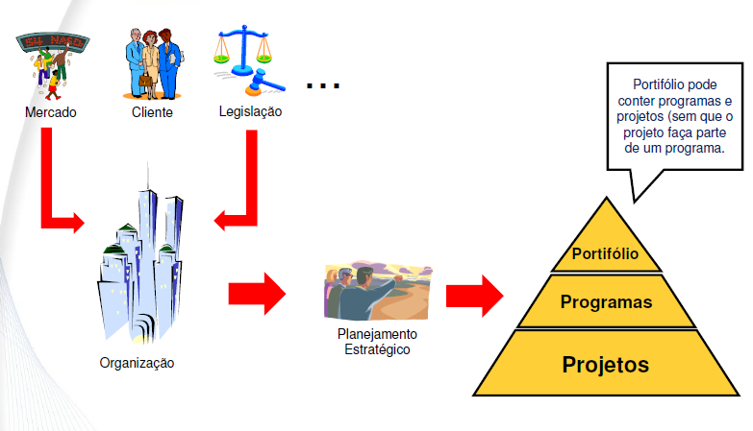
Como Surgem os Projetos

Slide 13

Escritório de Projetos
  É uma unidade organizacional que centraliza e coordena o
  gerenciamento de projetos sob seu domínio.
  Alguns dos papéis:
  Supervisionar o gerenciamento de projetos, programas ou uma combinação deles;
  Fornecimento de funções de apoio ao projeto:
  – Treinamento;
  – Software;
  – Políticas padronizadas e procedimentos.

Slide 14
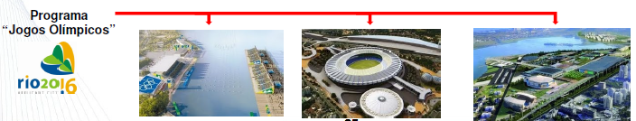
Programa
  Em organizações de gerenciamento de projetos maduras possuem vários projetos que se relacionam, que tenham objetivos em comum e podem até compartilhar os mesmos recursos. Estes projetos fazem parte de um programa.
  Um programa é um grupo de projetos gerenciados de forma coordenada a fim de obter benefícios que, de uma forma isolada, não obteriam.
  Muitos programas também incluem elementos de operações continuadas, exemplos:
  Exemplo de um Programa:

Slide 15
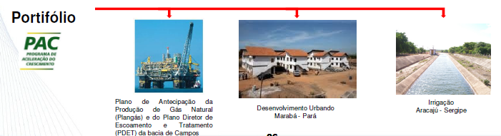
Portfólio
  Um programa é um grupo de projetos gerenciados de forma coordenada a fim de obter benefícios. Um portfólio é uma coleção de programas ou projetos que são agrupados para alcançar objetivos estratégicos da organização.
  • Os programas e projetos dentro do portfólio não necessariamente precisam estar diretamente relacionados ou ter interdependência, como acontece em um programa.
  Exemplo:

Slide 16
As Estruturas Organizacionais

Slide 17
Cultura e Estilos Organizacionais
  Restringem as condições de disponibilidade
  de recurso para os projetos.
  Tipos:
  - Funcional;
  - Matricial;
  - Orientada a projetos.
  Determinam a variação do grau de autoridade atribuído ao Gerente de Projetos.

Slide 18
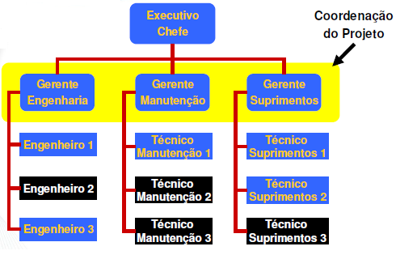
Organização Funcional

Slide 19
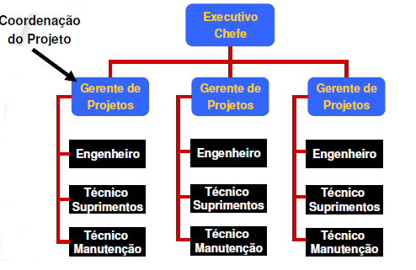
Organização Projetizada

Slide 20
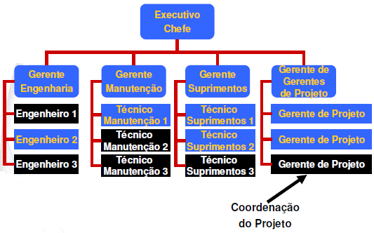
Organização Matricial Forte
  Caracteriza-se pelo poder estar nas
  mãos do gerente de projeto do projeto.

Slide 21
  Habilidades de um Gerente de projetos

Slide 22
Habilidades
● Liderança,
● Construção de equipes,
● Motivação,
● Comunicação,
● Tomada de decisões,
● Negociação,
● Ganho de confiança
● Gerenciamento de conflitos, e
● Coaching.

Slide 23
Elaborar Resumo
  O que é gerência de projetos ?;
  Conceitos de Projeto, Programa e Portifólio;
  As Estruturas Organizacionais;
  Habilidades de um Gerente de projetos.

Slide 24

Dúvidas ?

